Slide 1
Структурное подразделение «Центр развития ребенка – детский сад №14» МБДОУ «Детский сад «Радуга» комбинированного вида»
Проект
« Моя игрушка»
Выполнили воспитатели
второй младшей группы:
Панина О.В.
Сучкова С.Ю.

Slide 2
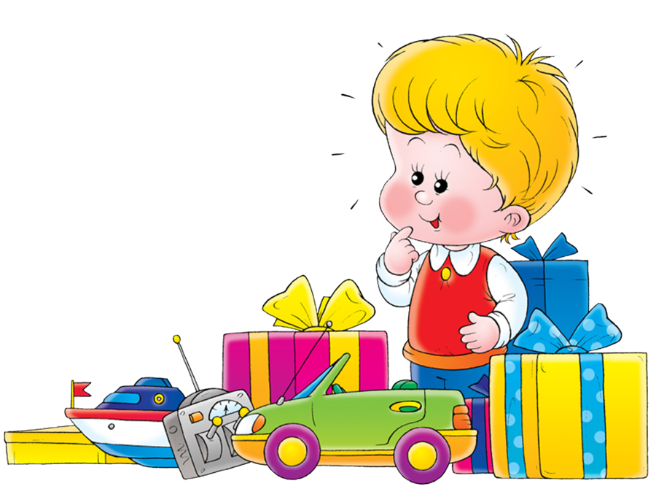
Информационная карта проекта:
Тип проекта: творческий, групповой.
Продолжительность проекта: краткосрочный
Участники проекта: дети, воспитатели, родители.
Возраст детей: 3года.
Авторы проекта: Панина О.В., Сучкова С.Ю.

Slide 3
Актуальность проблемы:
Важнейшей составной частью образовательной среды является игра и игрушка. Игрушки для ребенка – та «среда», которая позволяет исследовать окружающий мир, формировать и реализовать творческие способности, выражает чувства; игрушки учат общаться и познавать себя. Подбор игрушек – дело серьезное и ответственное. От успешного решения этой проблемы зависят настроение ребенка и прогресс в его развитии. Иногда взрослые расстраиваются, даже сердятся на ребенка за то, что игрушки не используются, не подозревая, что он просто не умеет во все это играть. Сами по себе игрушки ничего для ребенка не будут значить, если он не знает, как и во что с ними играть.

Slide 4
Цель и задачи проекта:
Цель проекта:
Познакомить детей с обобщающим понятием «игрушки», формирование знаний о свойства, качествах и функциональным назначением игрушек.
Задачи проекта:
Для детей:
1.Познакомить детей с понятием «игрушки», расширять представление об игрушках.
2. Вызвать интерес и желание играть с игрушками, использовать ее по назначению.
3. Развивать речевую активность детей.
4. Научить включать в сюжетно – ролевые игры различные игрушки.
5. Научить детей бережно относиться к игрушкам.
6. Учить играть дружно, не ссориться.

Slide 5
Для педагогов:
1.Повысить компетентность педагога по данной теме за счет внедрения проектной деятельности.
2. Пополнить развивающую среду для самостоятельной игровой деятельности детей.
Для родителей:
1.Дать родителям знания о значении игрушки, ее роли в игре ребенка через папки – передвижки, информацию на сайте.
2. Донести информацию о целесообразном педагогическом подборе игрушек.
3. Обогатить родительский опыт приемами взаимодействия и сотрудничества с ребенком в семье.

Slide 6
Ожидаемые результаты:
Для детей:
Дети проявляют интерес к различным видам игрушек, играют и экспериментируют с ними.
Овладевают знаниями о свойствах, качествах и функциональном значении игрушки.
Проявляют доброту, заботу и бережное отношение к игрушкам;
Возрастает речевая активность в различных видах деятельности.
Для родителей:
Рост уровня информационности родителей о подборе игрушек для детей; активное участие родителей в жизни группы.

Slide 7
Основные направления реализации проекта:
Социально-нравственное развитие.
Развитие продуктивной деятельности.
Познавательно-исследовательское развитие.
Приобщение к художественной литературе.
продукт проекта:
Подборка раскрасок – игрушки, домино «игрушки», картотека стихов А. Барто из цикла «Игрушки», одежда для кукол, альбом рисунков «Моя любимая игрушка», пополнение предметно-развивающей среды игрушками.

Slide 8
Этапы осуществления проекта:
1.Подготовительный
Изучение и подбор материала. Разработка структуры проекта.
Составление тематического планирования мероприятий.
Подбор дидактических игр.
Обсуждение с родителями вопросы, связанные с реализацией проекта.
2. Основной
Беседы на темы: « Зачем нужна игрушка?», « Моя любимая игрушка», « Из чего сделаны игрушки?», « Магазин игрушек», « Игрушки нашей группы», «О чем может рассказать игрушка»
Выставка книг « Игрушки»
Рассматривание иллюстраций с изображением игрушек, рассматривание иллюстраций книг.
НОД по художественному творчеству. Рисование « Мой веселый звонкий мяч»
НОД по развитию речи» рассматривание игрушек поезда, петуха, коровы,
Игры с водой (резиновые игрушки, «Пускаем бумажные кораблики»)
Разучивание физминутки « Заводные игрушки»
Пальчиковая гимнастика «Лошадка»

Slide 9
Проведение сюжетно – ролевой игры «Купание кукол», «Магазин игрушек», «Уложим куклу спать», «Покатаем куклу Катю на коляске».
Прогулка. Выбираем игрушки для прогулки. Поможем кукле Кати собраться на прогулку.
Чтение художественной литературы: « В магазине игрушек» из книги Ч. Янчарского (чтение). Разучивание стихотворений А. Барто «Игрушки». Загадки об игрушках. Разучивание потешек. А.Ануфриева «Куклы хлопать все умеют», А.Барто «Девочка чумазая», Н.Френкель «Погремушки»
Папка – передвижка «Выбираем игрушку для детей»
(консультация для родителей)
3. Заключительный
Альбом рисунков «Мои любимые игрушки»
Оформление отчетной документации: Проект «Моя игрушка»

Slide 10
Она похожа на актрису
В красивом платье серебристом,
Расскажу ей сказку-
Она закроет глазки,
Поиграем – будем спать, уложу ее в кровать.
Что за милая игрушка:
Утром –дочка, днем- подружка.

Slide 11
Разноцветный он и яркий.
Стал бы каждому подарком.
Из него построим дом,
И машину соберем.

Slide 12
Разноцветный человечек
Носит платье из колечек.
Любят взрослые и дети
Надевать колечки эти.

Slide 13
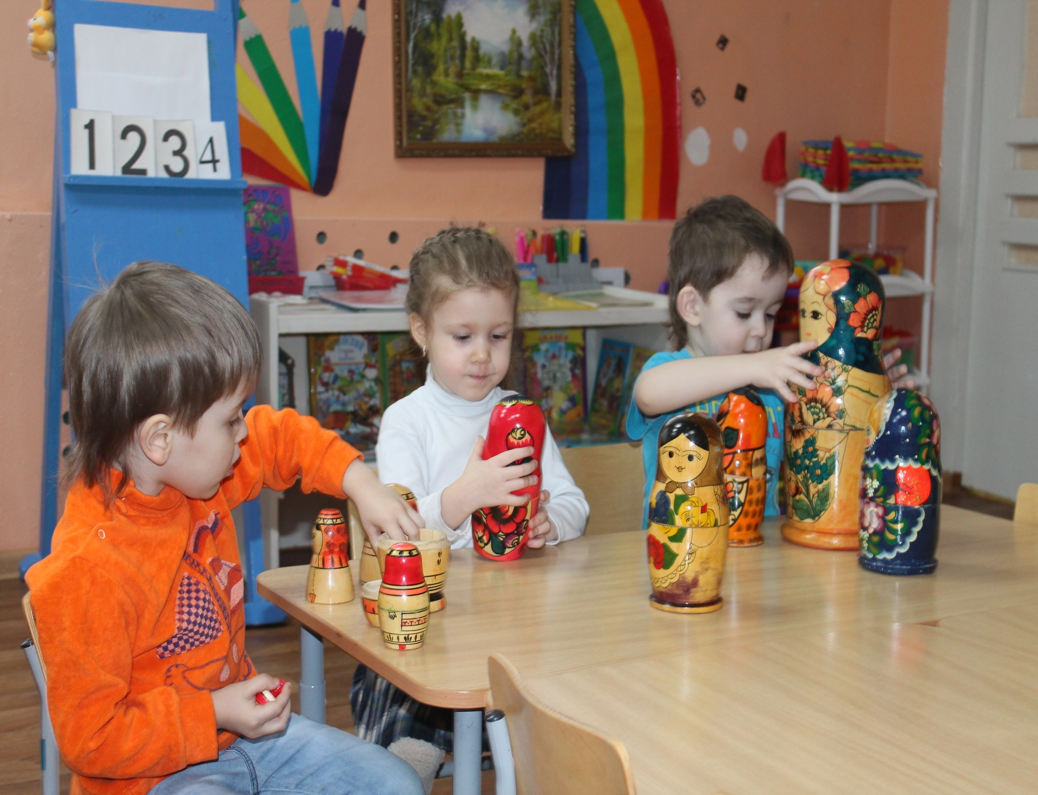
Прячется от нас с тобой
Одна куколка в другой
На косыночках горошки,
Что за куколки? Матрешки.

Slide 16
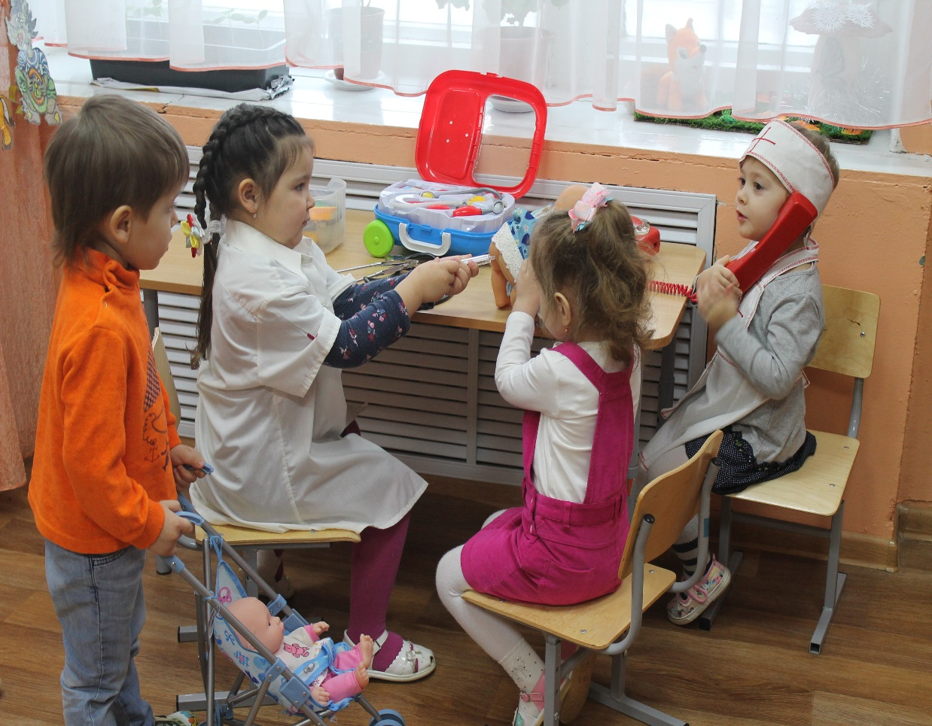
На приеме у врача

Slide 17
Я люблю свои игрушки Киску, зайку и лягушку заводного петушка И пушистого щенка.

Slide 18
На большом диване в ряд Куклы Катины сидят.

Slide 19
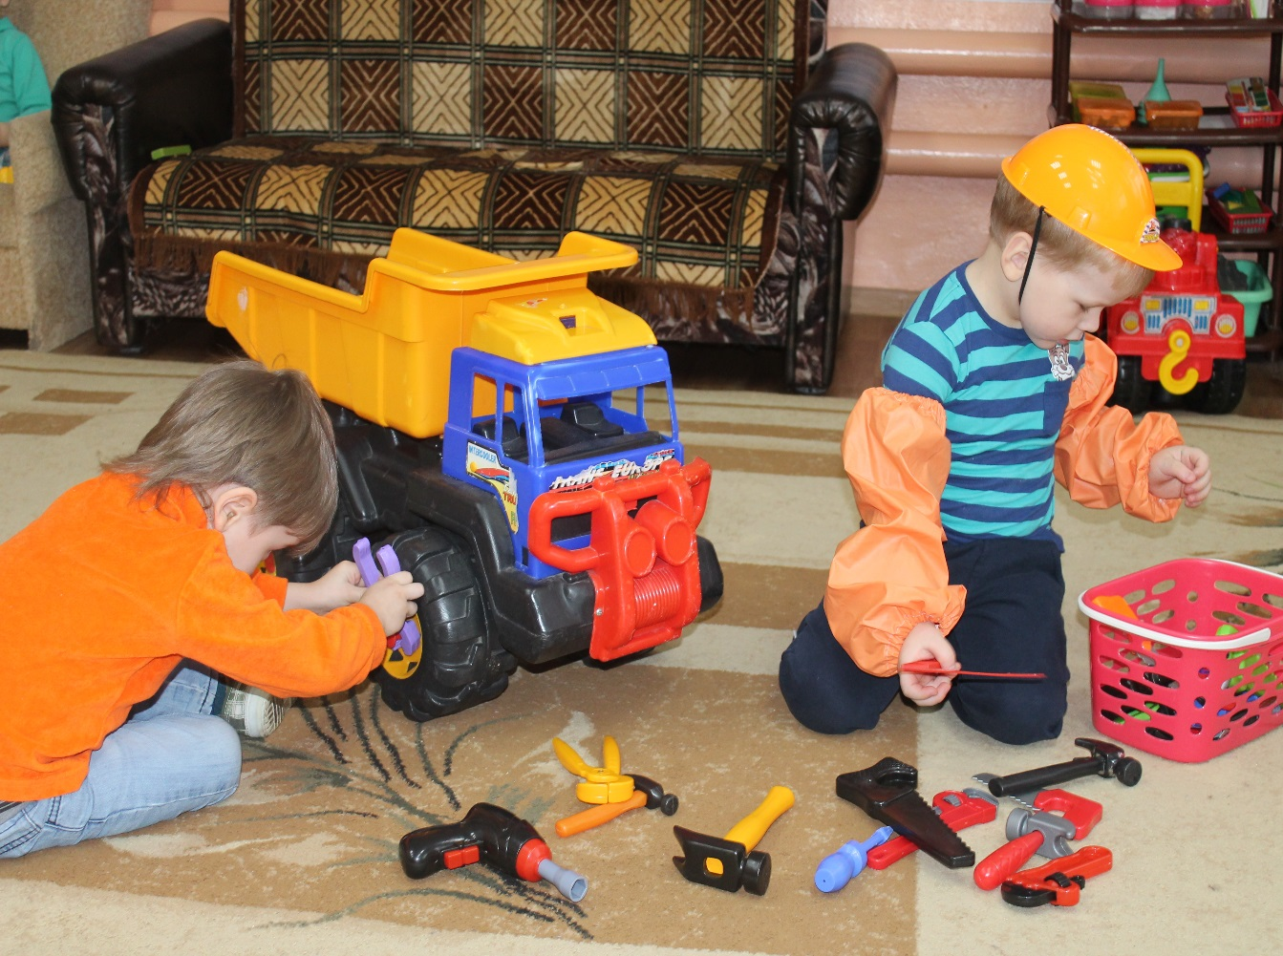
Вот огромная машина С желтым кузовом большим.

Slide 22
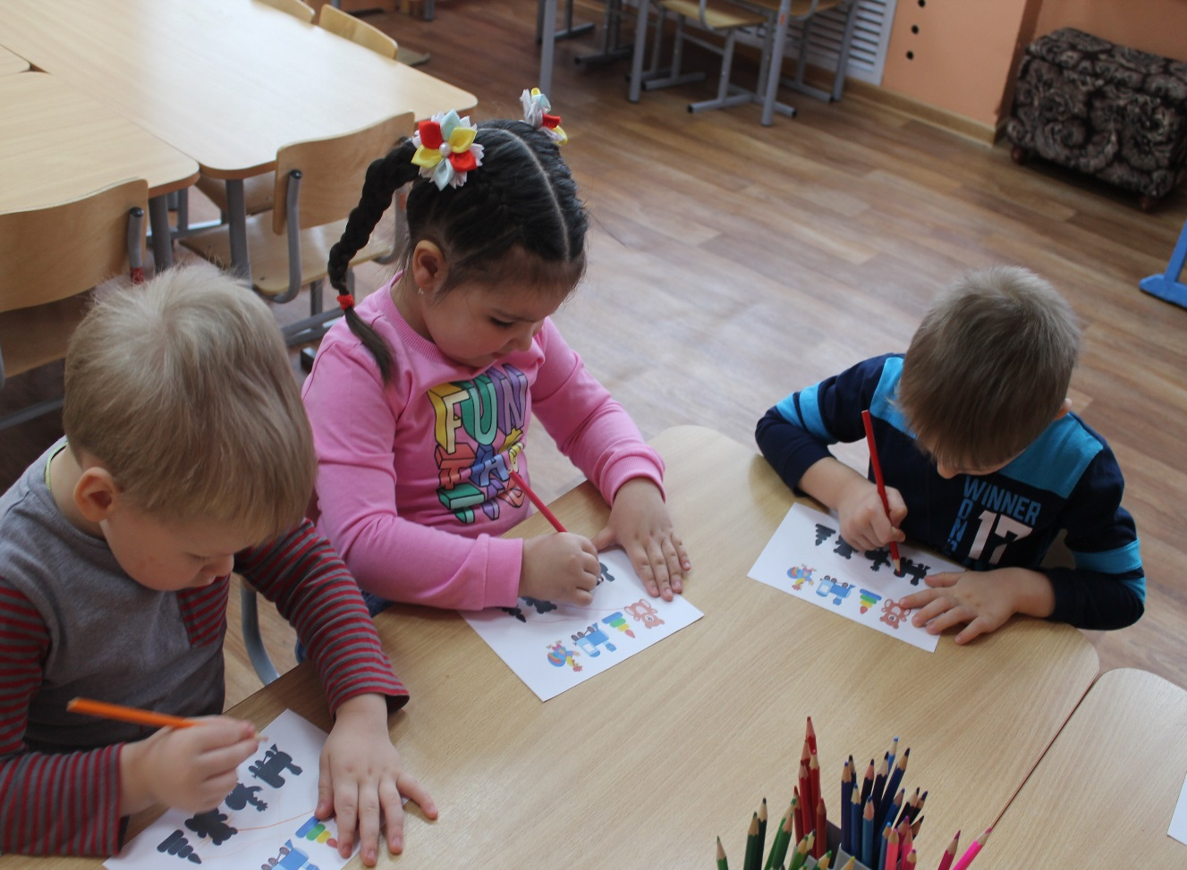
Дидактическая игра: «Найди тень от игрушки»

Slide 23
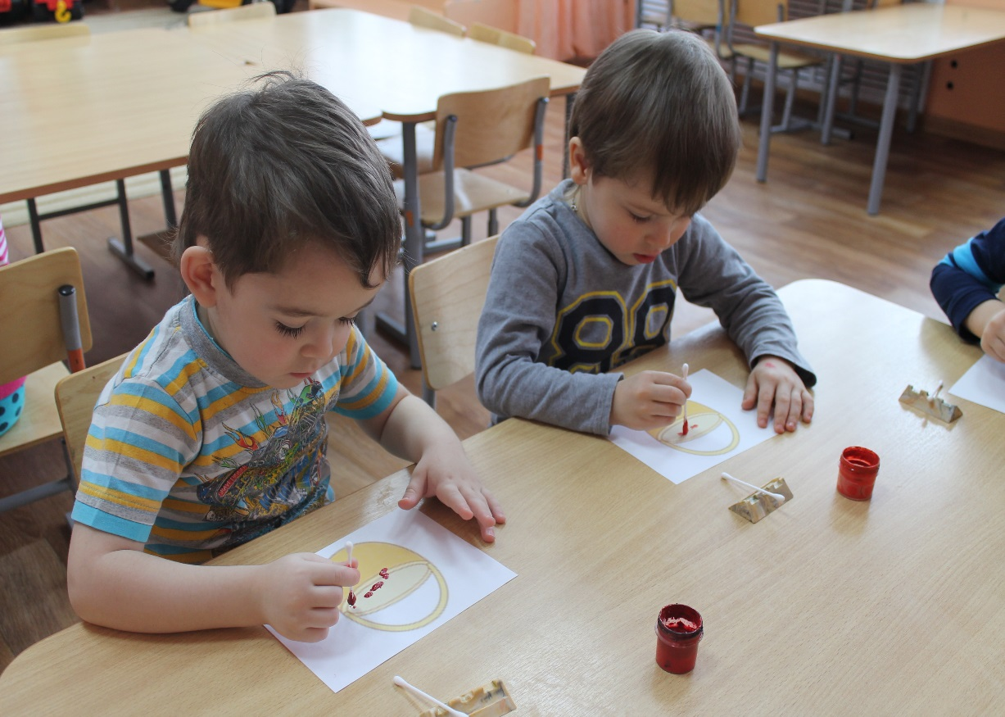
Рисование ватными палочками: «Ягодки для матрешки»

Slide 24
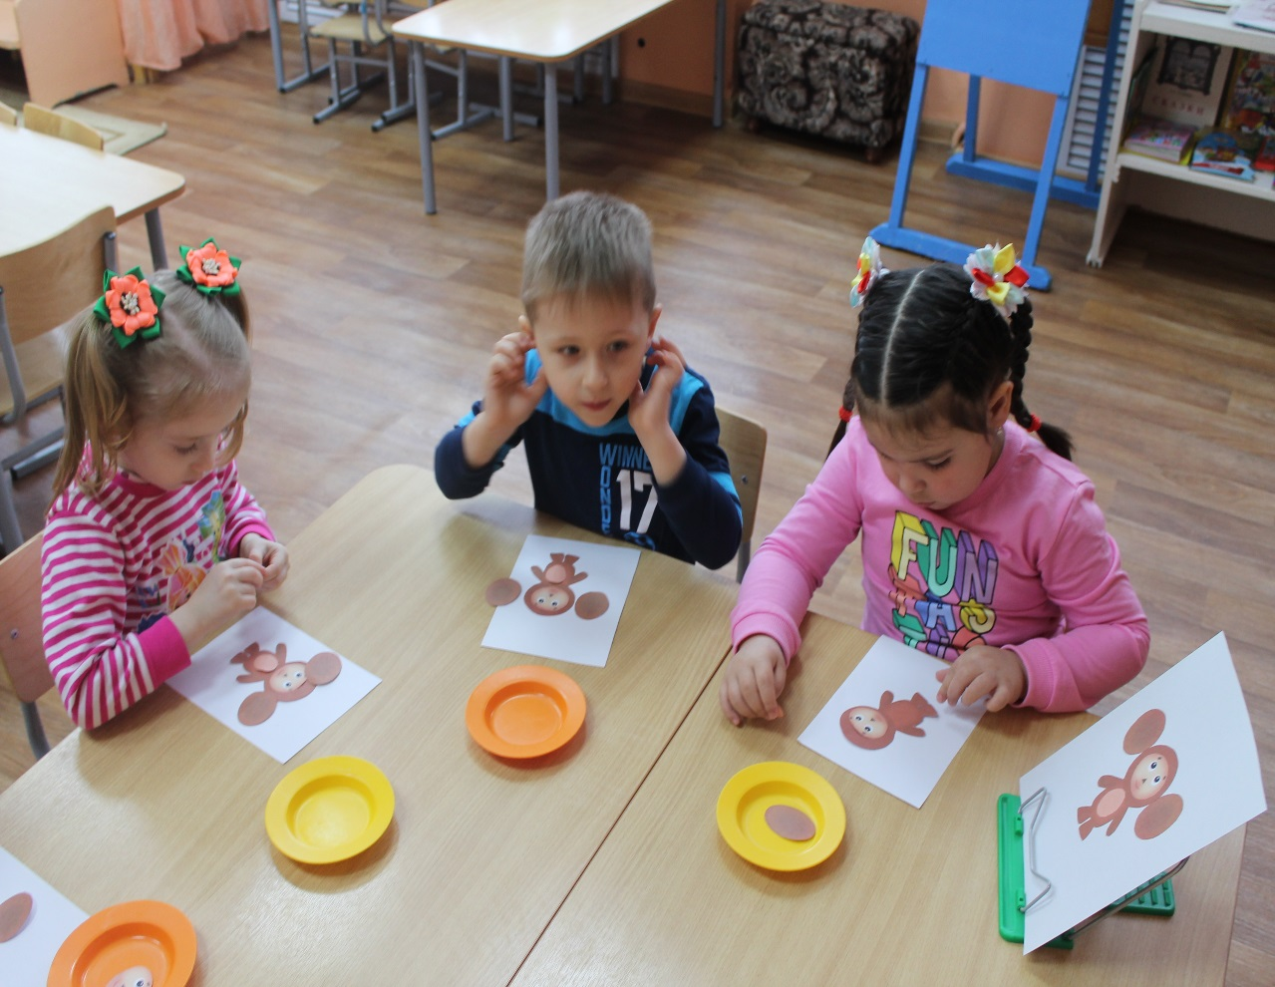
Аппликация: «Чебурашка»

Slide 25
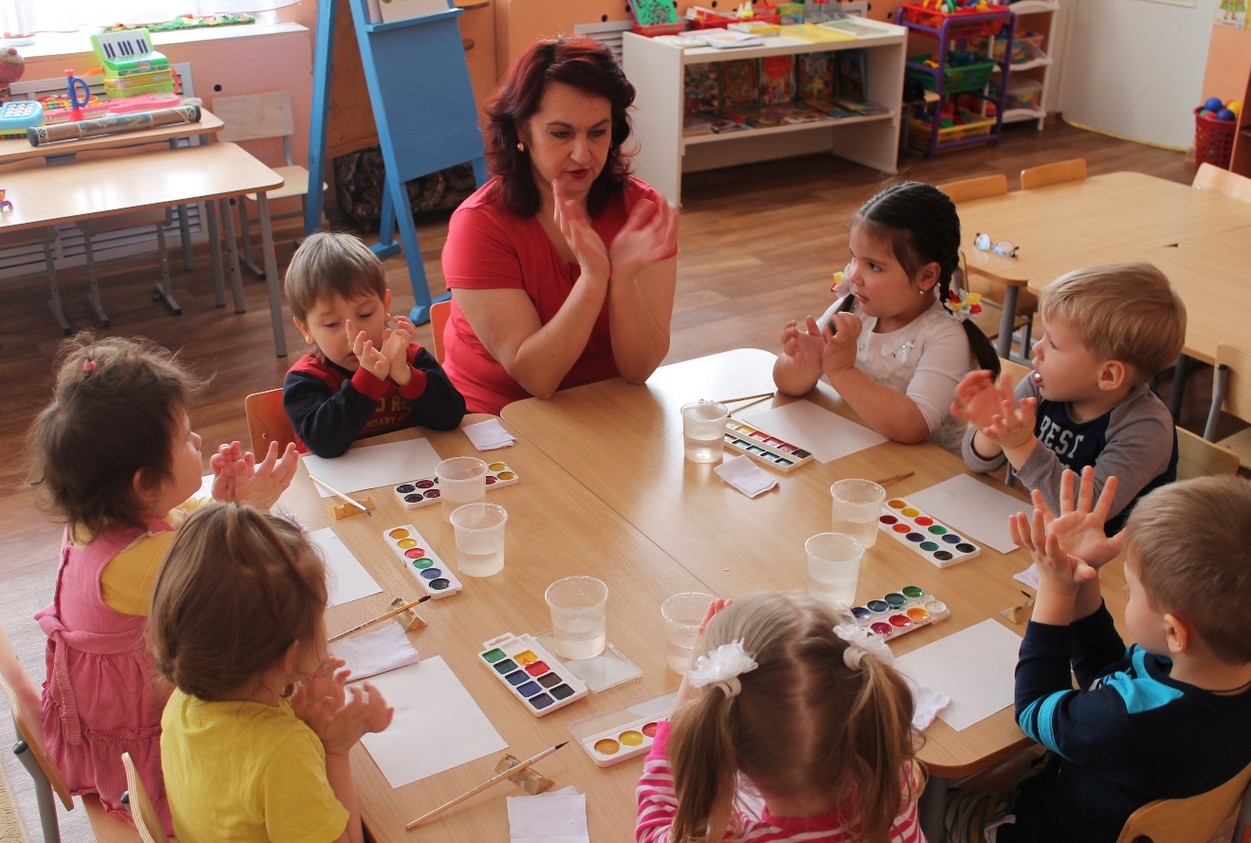
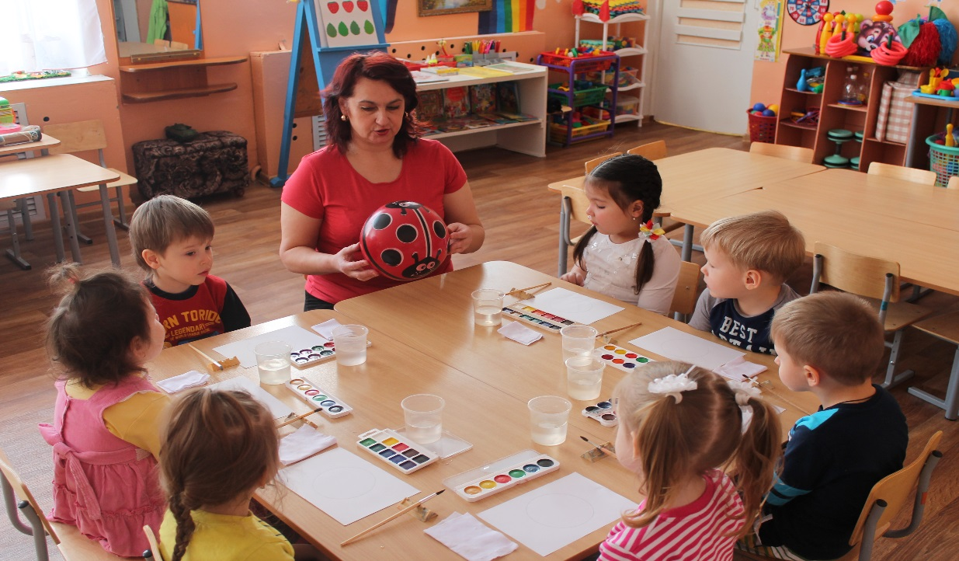
Рисование: « Мой веселый круглый мяч»

Slide 26
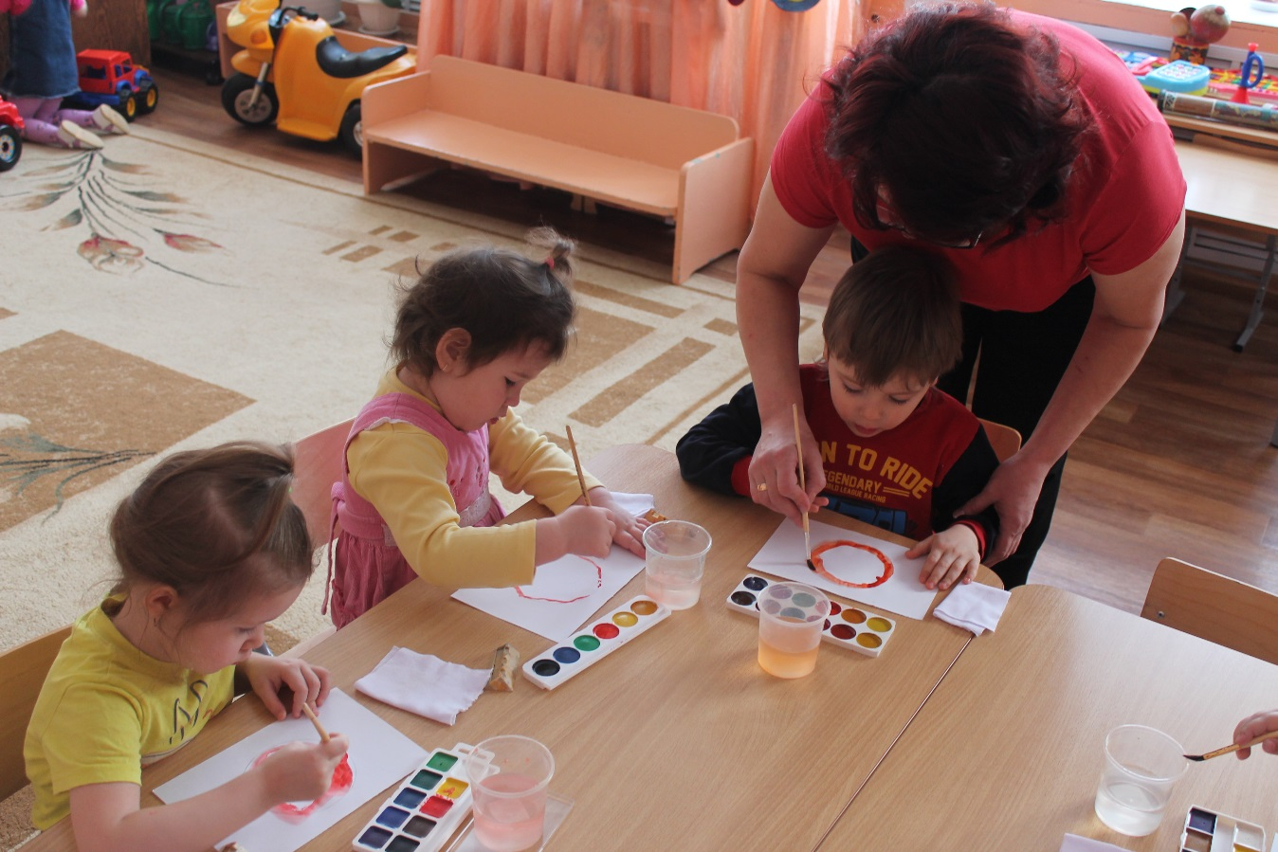
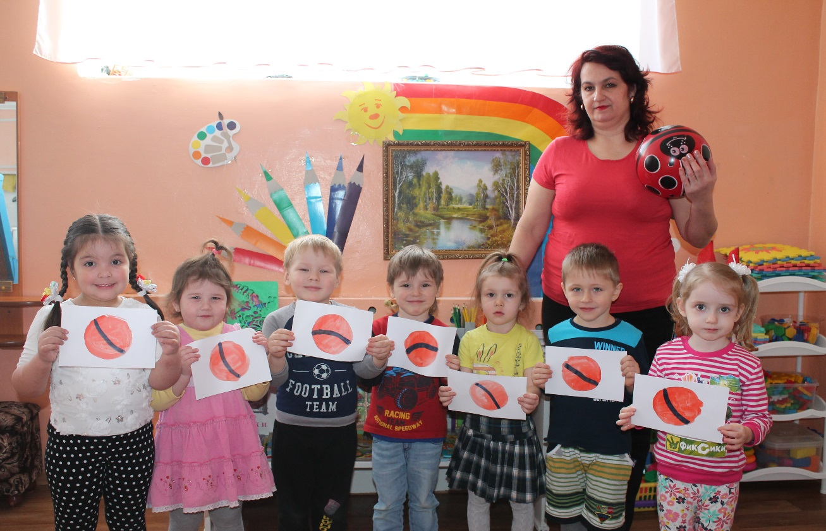

Slide 27
Тематическая подборка игр и упражнений для детей по теме: «Игрушки»
Цели:
Обогатить активный словарь детей словами-названиями игрушек. Формировать устойчивые представления о величине, форме, цвете, количестве. Продолжать знакомить детей с геометрическими фигурами. Учить детей составлять целое из частей. Познакомить детей с нетрадиционным приемом рисования — рисованием ватными палочками. Совершенствовать умение рисовать прямые линии карандашом, наклеивать детали изображения в нужное место. Развивать мышление, мелкую и общую моторику. Упражнять в звукоподражании, в умении ориентироваться в пространстве, согласовывать движения со словами. Совершенствовать концентрацию и устойчивость внимания. Воспитывать бережное отношение к игрушкам.
Дидактическая игра «Найди тень от игрушки»
Игрушки потеряли свои тени. Найдите тень каждой игрушки и приложите цветную игрушку сверху на ее черную тень.

Slide 28
Дидактическое упражнение «Разрезные картинки»
А этим игрушкам не повезло — дети плохо с ними играли и поломали. Давайте починим эти игрушки — соединим части в целое.
Дидактическая игра «Сколько матрёшек?»
Вот лодки для матрёшек, но в лодку можно посадить столько матрёшек, какую цифру вы видите на лодке. Если на лодке цифра «1» - значит, в эту лодку можно посадить только одну матрёшку. А если на лодке цифра «2», то в такую лодку можно посадить две матрёшки. Берите лодки и рассаживайте матрёшек.

Slide 29
Дидактическая игра «Матрёшки в лес пошли»
Матрёшки любят ходить гулять в лес. Вот и сейчас возьмите матрёшку и ведите ее на прогулку. (Дети манипулируют игрушкой-матрёшкой на листе с наклеенными мостиками через речку, пеньками, ягодными кустами)
Вот идет матрёшка. А перед нею речка. Есть мостики? Сколько мостиков? Два мостика. Одинаковые мостики? Нет. Разные мостики. Один мостик узкий, а другой широкий. Пошла матрёшка по узкому мостику. Устала и присела отдохнуть на узкий пенек. Неудобно на узком пеньке, пересела матрёшка на широкий пень. А вот и кусты с ягодами. На одном кусте много ягод. А на другом мало. Подошла матрёшка к кусту, на котором ягод мало. Собрала все ягодки и сосчитала их: один, два, три. Затем пошла матрёшка к кусту, на котором много ягод. Пора матрёшке домой. Пошла она домой по широкому мостику. До свидания!

Slide 30
Рисование ватными палочками «Ягодки для матрёшки»
Матрёшки захотели собрать ягоды в корзинки и принести их домой. Давайте нарисуем ягоды. А рисовать ягоды мы будем ватными палочками.

Slide 31
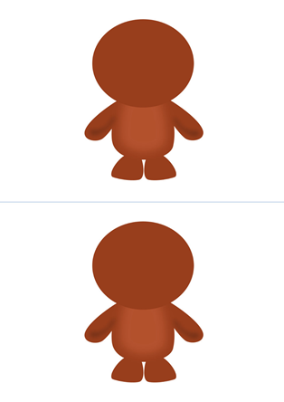
Аппликация «Чебурашка»
Чтобы закончить портрет Чебурашки, нужно приклеить недостающие детали: уши и нагрудник.

Slide 32
Конструирование «Неваляшка»
Вот нарисована Неваляшка. Давайте сделаем ее красивой, яркой с помощью разноцветных кругов. Подбирайте круги подходящего размера и прикладывайте к рисунку. Когда дети выложат из кругов изображение неваляшки можно предложить украсить туловище - большой круг дети украшают разноцветными камешками и накладывают круг-лицо на круг-голову.

Slide 33
Дидактическое упражнение «Найди на рисунке геометрические фигуры»
Посмотрите, с этой красивой картинки убежали некоторые фигуры.

Slide 34
Дидактическая игра «Сложи башню из кубиков»
Сложите из квадратов-кубиков башню. Назовите цвет каждого кубика.

Slide 35
Пальчиковые игры и упражнения
Цель: развитие мелкой моторики, координации движений пальцев рук, развитие координации речи с движением, работа над темпом и ритмом речи.

Slide 36
Выводы:
дети с большим интересом стали слушать произведения А.Л.Барто
стали проявлять интерес к иллюстрациям по этим произведениям, рассказывать «о чем эта книга»
с удовольствием многие дети читают наизусть стихотворения А.Л.Барто из цикла «Игрушки»
во время самостоятельных игр в игровых уголках и в совместных играх с воспитателем, дети стали более внимательными и бережливыми по отношению к игрушкам, куклам, с удовольствием играют рядом друг с другом
родители приняли самое активное участие: многие принесли свои рисунки по произведениям А.Л.Барто, купили книги А.Л.Барто и принесли в группу для пополнения группового книжного уголка

